Slide 1
#2.8 Functions Part 2
김연우

Slide 2
목표
#2.7 : 함수로 외부 데이터를 보내는 방법
#2.8 : 함수에서 외부 데이터를 받는 방법
매개변수를 사용하여 처리

Slide 3
예제1- 매개변수가 한 개인 함수
=함수를 선언한다.
매개변수 이름
function sayHello (name) {
Console.log(“Hello, ”+name+”.”);
}
sayHello(“김연우”);
결과물: Hello, 김연우.
매개변수:
외부로부터 이름을 받은 뒤
함수 안에서 처리 가능하도록 함.
함수 이름
+기호를 사용하면 띄어쓰기하지 않고 그냥 붙음.

Slide 4
예제2- 매개변수가 두 개 이상인 함수
=함수를 선언한다.
매개변수 이름
function plus (a, b) {
Console.log(a+b);
}
Plus(3,4);
결과물: 7
A+b 값 출력
함수 이름

Slide 5
매개변수에 값을 넣지 않았을 때
=함수를 선언한다.
매개변수 이름
function plus (a, b) {
Console.log(a+b);
}
A+b 값 출력
함수 이름
Plus( );
결과물: NaN(Not a Number)

Slide 6
객체와 함수
객체 설정
객체의 특성(property)
const player = {
name=“nico”,
sayHello: function (name) {
console.log(“Hello, “+name+”.”);
},
};
player.sayHello(“Lynn”);
player.sayHello(“Nico”);
객체의 특성으로 함수를 집어넣을 수 있음.
=메소드
객체.함수(매개변수); 꼴로 작성
결과물: Hello, Lynn.
Hello, Nico.

Slide 7
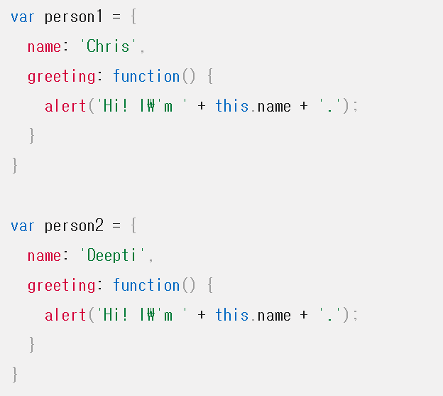
+) this
This = 해당 메소드가 들어있는 객체
Person1.greeting();
Person2.greeting();
결과물:
Hi! I’m Chris.
Hi! I’m Deepti.
-> 객체를 많이 생성해야 할 때 유용

